Slide 1
LD(Lectopia Detective)
김우석 김주성 박원창 신제현 전경안

Slide 2
목차
소개
세부 내용
시연 영상

Slide 3
목차
소개
세부 내용
시연 영상
프로젝트 개요
클루란?
주제 선정 이유
프로젝트 진행 순서

Slide 4
개요
주제 : 클루(Clue) 보드게임 프로그램
사용 언어 : C
(그래픽 라이브러리 : ncurses)
( 4인용 추리 게임 CLUE )

Slide 5
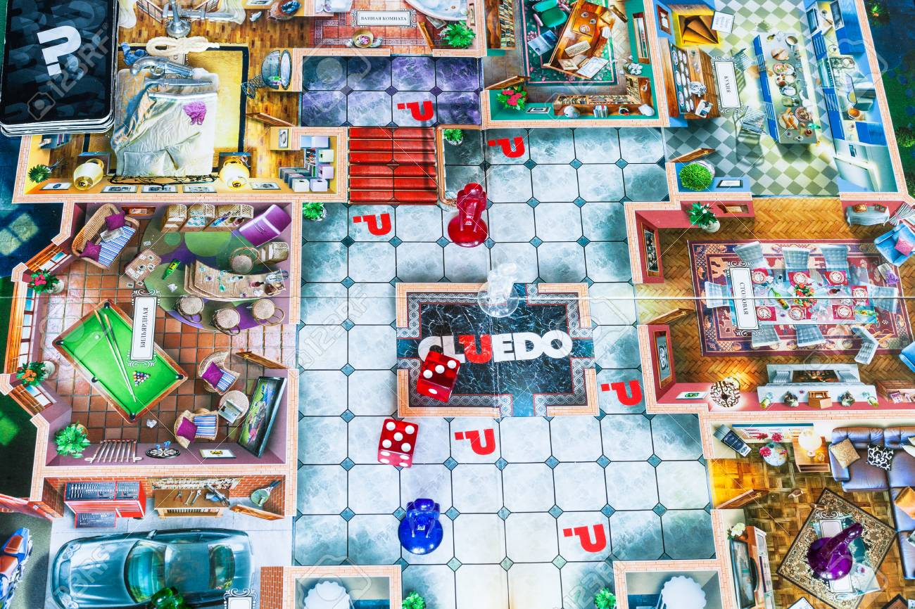
클루(Clue)란?
대저택 안에서 벌어진 살인사건의 용의자를 추리하는 게임
각 플레이어는 탐정이 되어 살인사건의 용의자, 살인 흉기, 살인 장소를 맞혀야 함
게임 시작 전 정답에 해당하는 카드를 선택하고, 나머지 카드를 플레이어들에게 분배함
플레이어들은 이 카드들을 가지고 답을 좁혀 나감
( 4인용 추리 게임 CLUE )

Slide 6
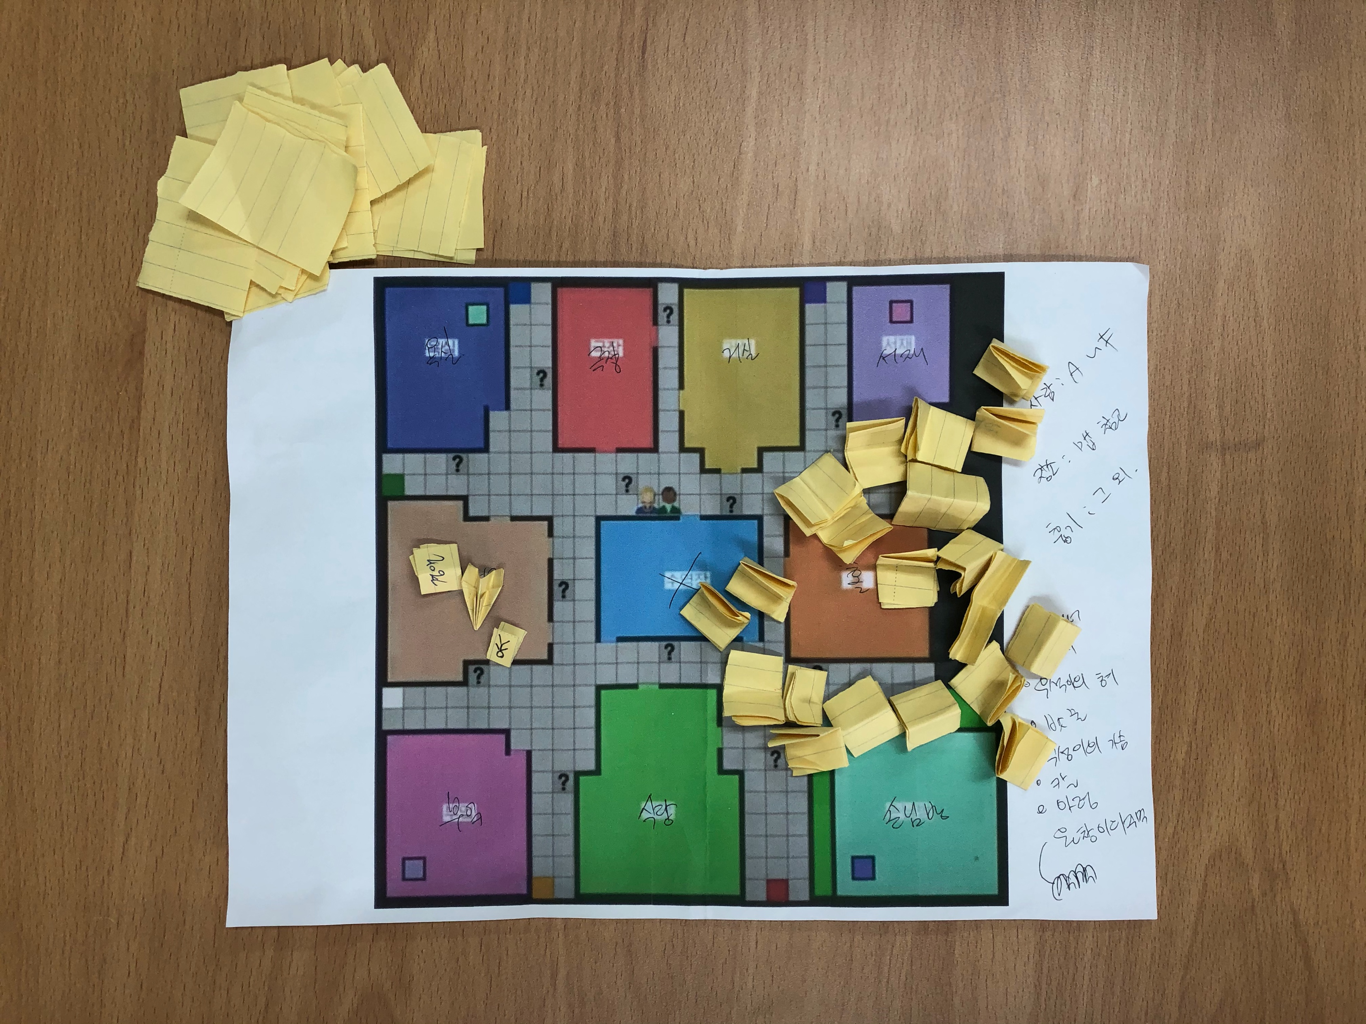
선정 이유
리눅스 시스템 및 네트워크 프로그래밍 활용
클루(Clue) 보드 게임
- 플레이어의 추리
- 복잡한 게임 규칙
- 플레이어 간 찾은 단서 공유
알고리즘 해결력 및 네트워크 프로그래밍
기술 향상 기대
( 주제 선정을 위해 제작한 게임 실물 )

Slide 7
진행 순서
주제 선정
프로젝트 주제 선정 회의
설계
프로그램 전체 구조 및 패킷 설계
구현
Server & Client & UI 구현
디버깅
오류 수정
7/2 (목)
프로젝트 테마 선정
유사 사례 조사
게임 규칙 및 추가 필요 기술(ncurses) 숙지

Slide 8
진행 순서
주제 선택
프로젝트 주제 선정 회의
설계
프로그램에 전반적인 틀 잡기
구현
Server Client UI 구현
디버깅
오류 수정
- UI 레이아웃 구성 설계
- 서버-클라이언트 간 패킷 전송 방식 설계
- 프로그램의 전체 흐름 정립
- 기능 추출 ( 함수 인터페이스 정리 )
- 자료형 정리

Slide 9
진행 순서
주제 선정
프로젝트 주제 선정 회의
설계
프로그램 전체 구조 및 패킷 설계
구현
Server Client UI 구현
디버깅
오류 수정
- UI 레이아웃 구현, 커서 제어
- 서버 소스 파일 작성
- 클라이언트 소스 파일 작성
- 서버-클라이언트 간 전송 정책 확립
- 클라이언트-UI(ncurses) 연결

Slide 10
목차
개요
세부 내용 소개
시연 영상

Slide 11
목차
개요
시연 영상
프로그램의 진행
주요 함수 설명
세부 내용 소개

Slide 12
게임의 목표
“자신과 다른 사용자들이 가지고 있는
단서를 통해 정답을 맞히자＂

Slide 13
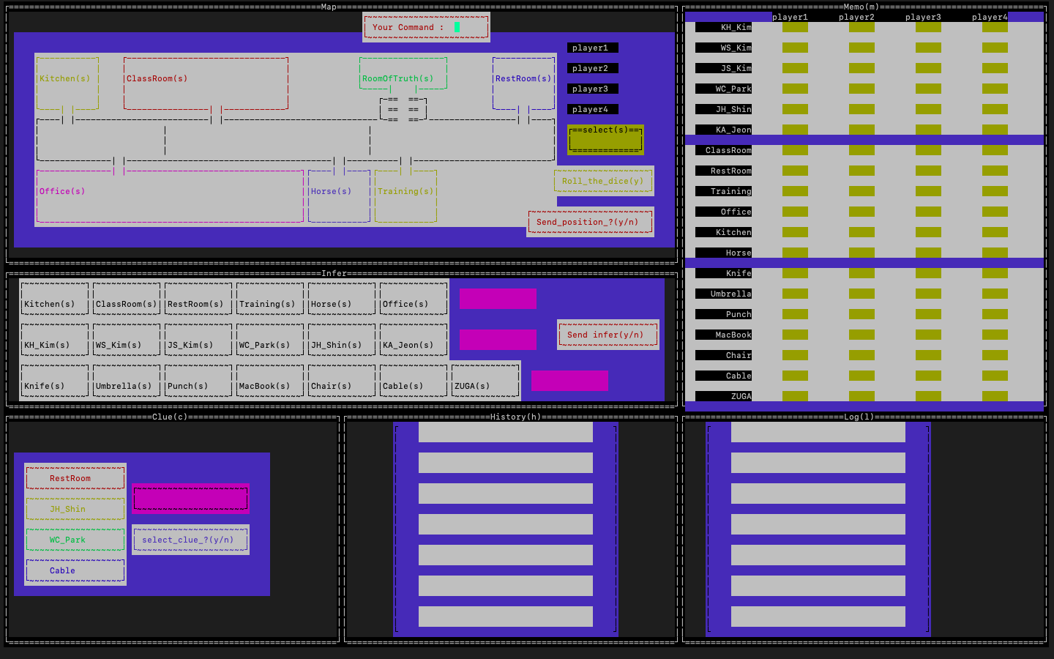

Slide 14
프로그램 설명
추리 내역을
기록할 수 있는
메모장 창
말 이동,
현재 턴 플레이어,
주사위 굴리기,
커맨드 입력 창
게임의 진행
내용(Log)을
표시하는 창
정답에 대해
장소,범인,흉기를
추리하는 창
보유한 단서 중
보여줄 단서를
선택하는 창
플레이어들의
추리 내역
(history)을
표시하는 창

Slide 15
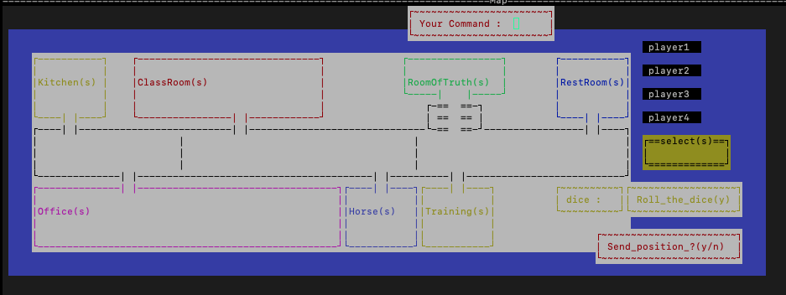
프로그램 설명
1. 주사위를 굴린다
*** 주사위 값 ***
1 : 꽝
2 : 이동
3 : 이동
4 : 이동
5 : 진실의 방
6 : 진실의 방

Slide 16
프로그램 설명
2. 이동할 장소의 번호를 선택한다.
3. 선택한 번호를 제출한다.

Slide 17
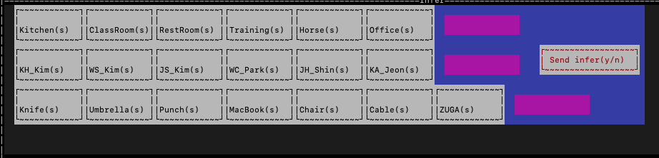
프로그램 설명
4. 장소 범인 흉기 순서로 추리를 시작한다.
5. 추리 내용을 제출한다.

Slide 18
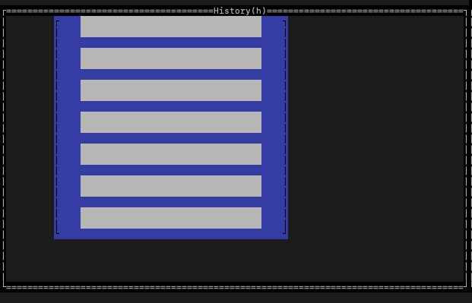
프로그램 설명
6. 추리 내역이 history에 출력된다.

Slide 19
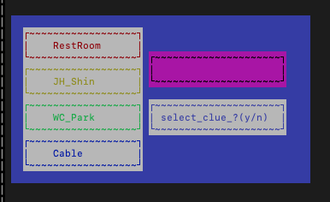
프로그램 설명
7. “4번”에서 추리를 한 플레이어가 아닌 플레이어들 중 추리에 대한 정보와 같은 단서를 보유한 플레이어는 자신이 보여 줄 단서를 선택.
“RestRoom 에서 JH_Shin 이 Cable 로 살인을 했다.” 라는 추리가 온다면
RestRoom/JH_Shin/Cable 중 하나를 선택한다.

Slide 20
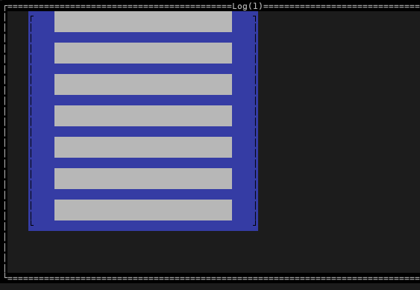
프로그램 설명
8. 7번까지의 진행 상황이 log에 출력된다.

Slide 21
주요 함수 설명
game_init()
게임을 초기화 하는 함수
(서버에서 관리하는 플레이어 4명의 패킷을 동적 할당한 후, 초기화하여 각각 전송함)
roll_and_go()
주사위값, 선택값, 위치값을 패킷에 설정한 뒤 서버에 전송하는 함수
game_infer()
추리정보를 서버로 보내고 단서 송수신 과정을 처리하는 함수

Slide 22
사용 패킷
char
short
char[4]
char
short
char
info
position
cards
dice
infer
clue
Padding
Padding
Padding
P1
x y
P2
x y
P3
x y
P4
x y
식별번호(2bit)
선택값(3bit)
흉기(5bit)
단서 카드(5bit)
단계(1bit)
주사위값(3bit)
범인(5bit)
단서를 제출한
플레이어 식별번호
(2bit)
대기 유무(1bit)
현장(5bit)
턴플레이어(2bit)

Slide 23
목차
개요
세부 내용 소개
시연 영상

Slide 24
목차
개요
시연 영상
세부 내용 소개

